Slide 1
UNIFIED MODELING LANGAUGE BASICS
Corso di Informatica Medica
Docente Sara Renata Francesca MARCEGLIA

Slide 2
SCENARIO
Per una ricerca scientifica sulle frequenze di patologie dermatologiche è necessario costruire un archivio (DERMASTAT) che permetta l’analisi e la segmentazione statistica dei pazienti. Ogni paziente viene arruolato in un centro tra quelli aderenti a DERMASTAT, ma può effettuare le visite in altri centri aderenti. La prima visita nella quale è generata la cartella clinica del paziente è sempre effettuata nel centro di arruolamento. Per ogni altra visita del paziente il centro in cui viene effettuata genera un report di visita che serve per aggiornare la cartella clinica. In DERMASTAT si deve tenere traccia dei dati fondamentali, per esempio la data della visita, il medico refertante, eventuali immagini associate (fino a 10 per visita). Ogni report è associato ad una serie di metadati (ad es: area geografica di provenienza, età, professione, fattori di rischio e familiarità).

Slide 3
ANALISI DI CONTESTO
Quali immagini?
Fotografie della lesione, a colori, alta risoluzione
Ecografia
Raccogliere le fotografie con l’idea di creare un atlante di riferimento
Quanti centri? 10
Quali informazioni?
Anagrafiche identificative → nascoste a livello di studio clinico (pazienti deidentificati) – nome, cognome, CF, indirizzo, recapiti, …
Anagrafiche «cliniche» → da tenere in cartella clinica dello studio (sesso, età, etnia, occupazione, …)
Fattori di rischio
Scale cliniche
Diagnosi intermedia/diagnosi finale

Slide 4
ANALISI DI CONTESTO
Verificare esistenza di cartelle cliniche informatizzata→
Quali standard?
Quali dizionari?
Mappatura dei concetti (SNOMED-CT; ICD-9)
{eventuale vincolo: DERMASTAT stand alone)

Slide 5
STANDARD E LINEE GUIDA
Interrogazione dei clinici
Semantica:
Descrizione delle lesioni (risposte)
Descrizione delle professioni (risposte)
Farmaci (risposte)
Descrizione della diagnosi (risposte)
Concetti clinici per mappatura (domande)

Slide 6
PRE-MODELING: MACRO-FASI DEL PROCESSO
Arruolamento
Prima visita
Terapia a casa/decorso
Visita successiva
Verifica delle condizioni di uscita
Caso 1: esco dallo studio (guarito/studio terminato)
Caso 2: torno alla terapia
→ ACTIVITY DIAGRAM DI ALTO LIVELLO

Slide 7
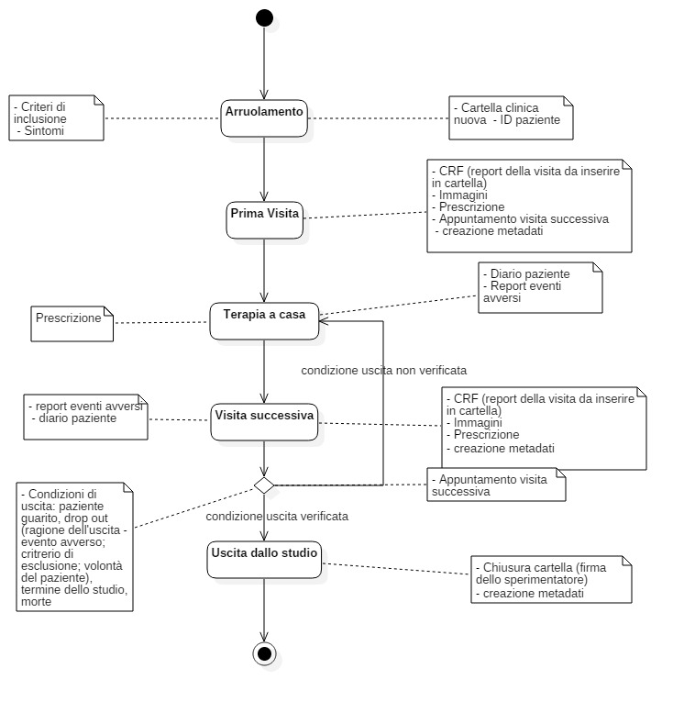
INDIVIDUAZIONE DEL FLUSSO DELLE INFORMAZIONI
Quali doc in input
Quali doc/informazioni in output

Slide 8
ATTORI
ATTORI SOGGETTO (utenti che interagiscono col sistema e che sono da esso indipendenti – possono essere sia umani sia software)
Paziente
Medici dermatologi dello studio
Principal Investigator
Tecnico delle immagini
Medico refertante
Infermiere
Dizionari (professioni, farmaci, SNOMED)
ATTORI OGGETTO (oggetti manipolati/creati dal sistema stesso)
Cartella clinica
Identificativo paziente
Prescrizione
Appuntamento
Immagine (reperto)
Referto dell’immagine
CRF
Diario del paziente
Metadati

Slide 9
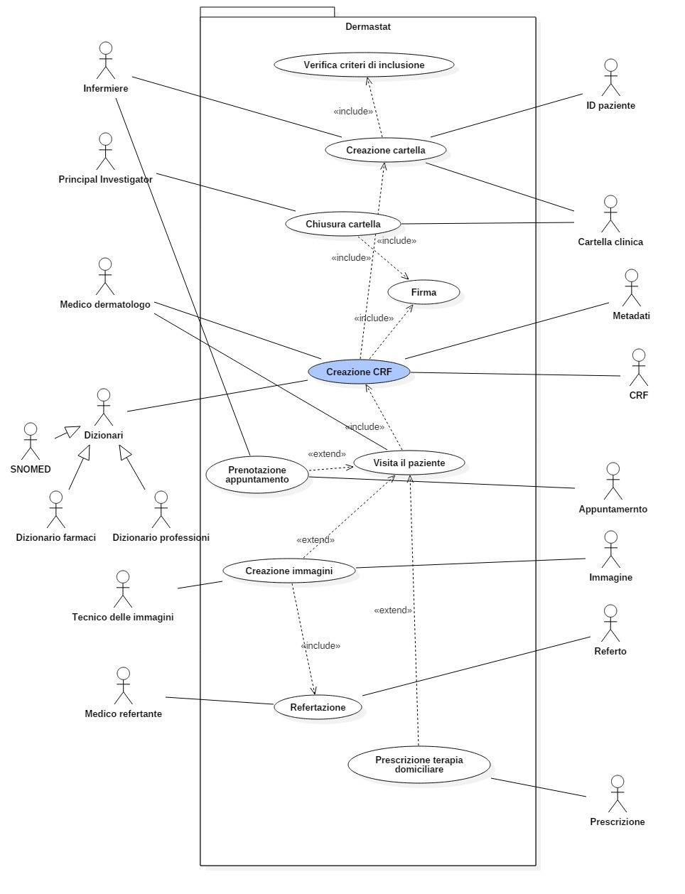
USE CASE 1- SISTEMA DERMASTAT

Slide 10
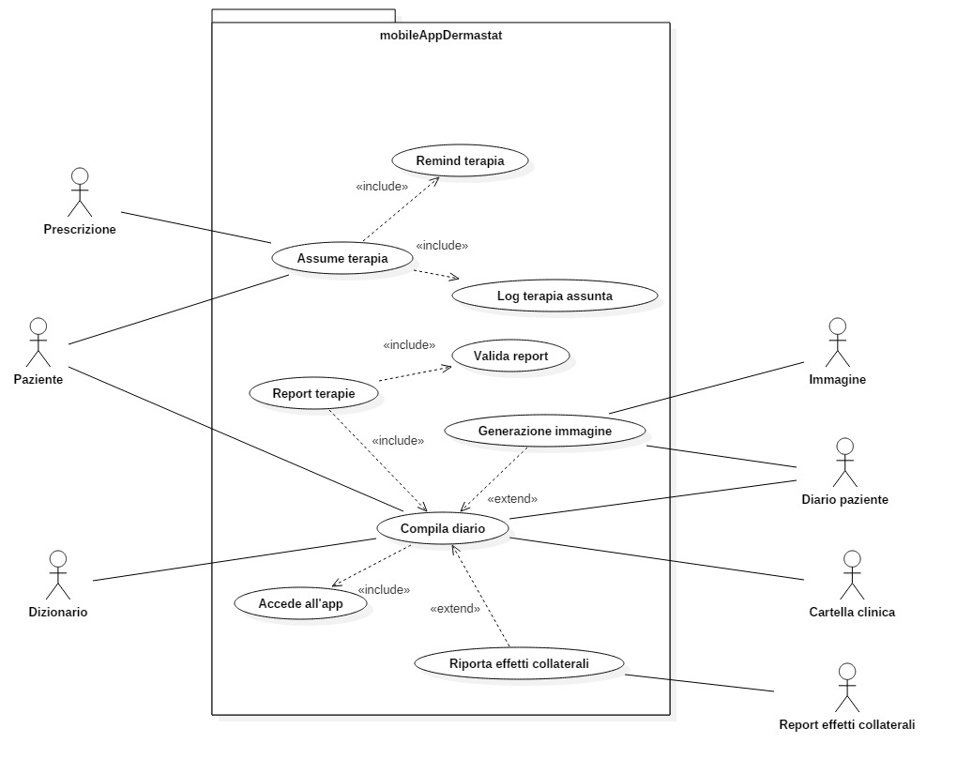
USE CASE – MOBILE APP

Slide 11
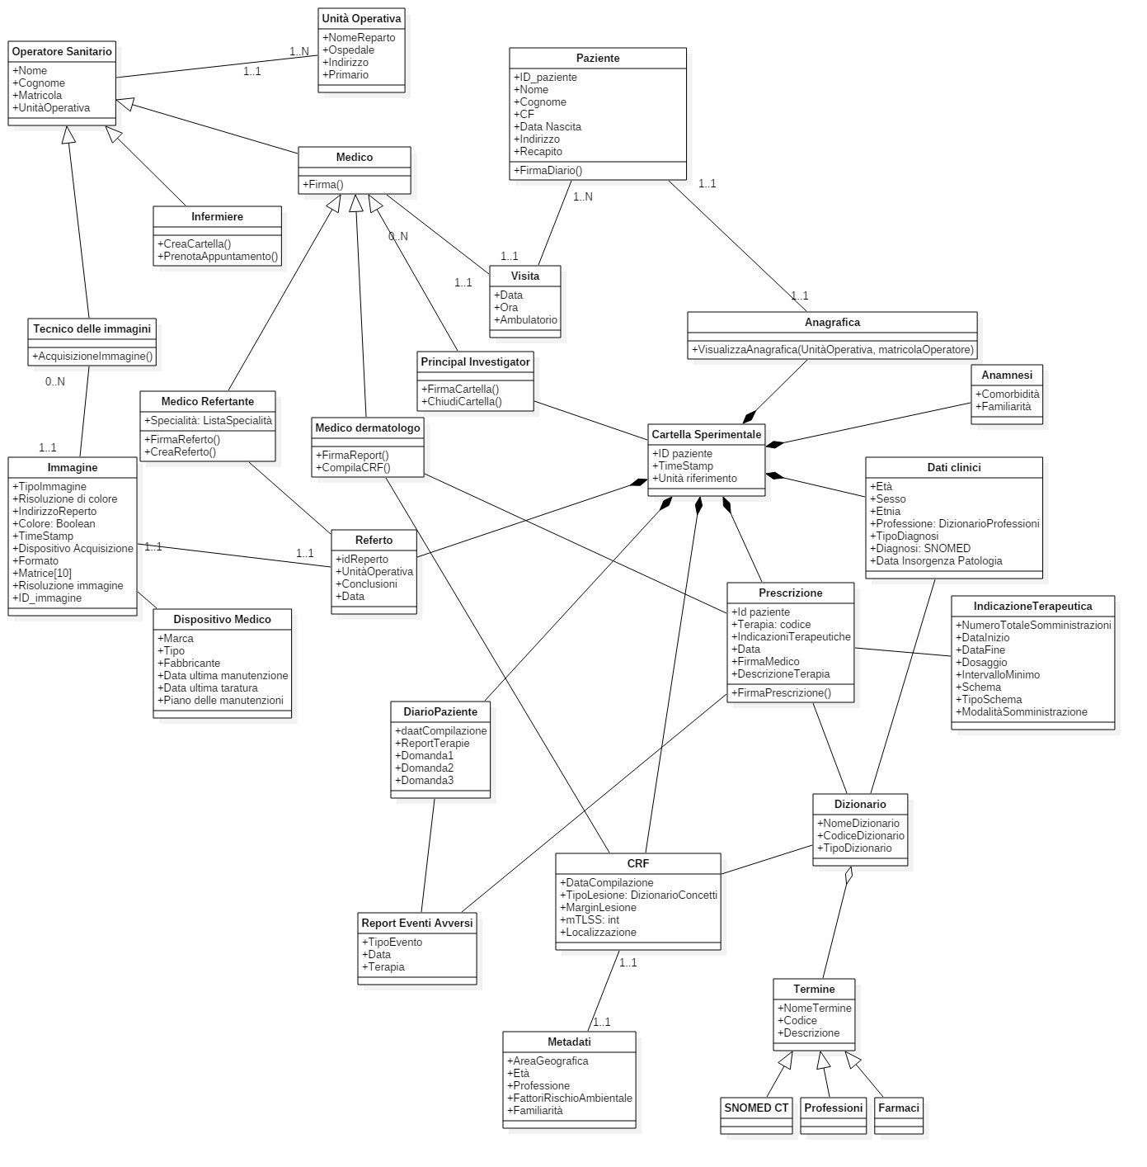
CLASS DIAGRAM

Slide 12
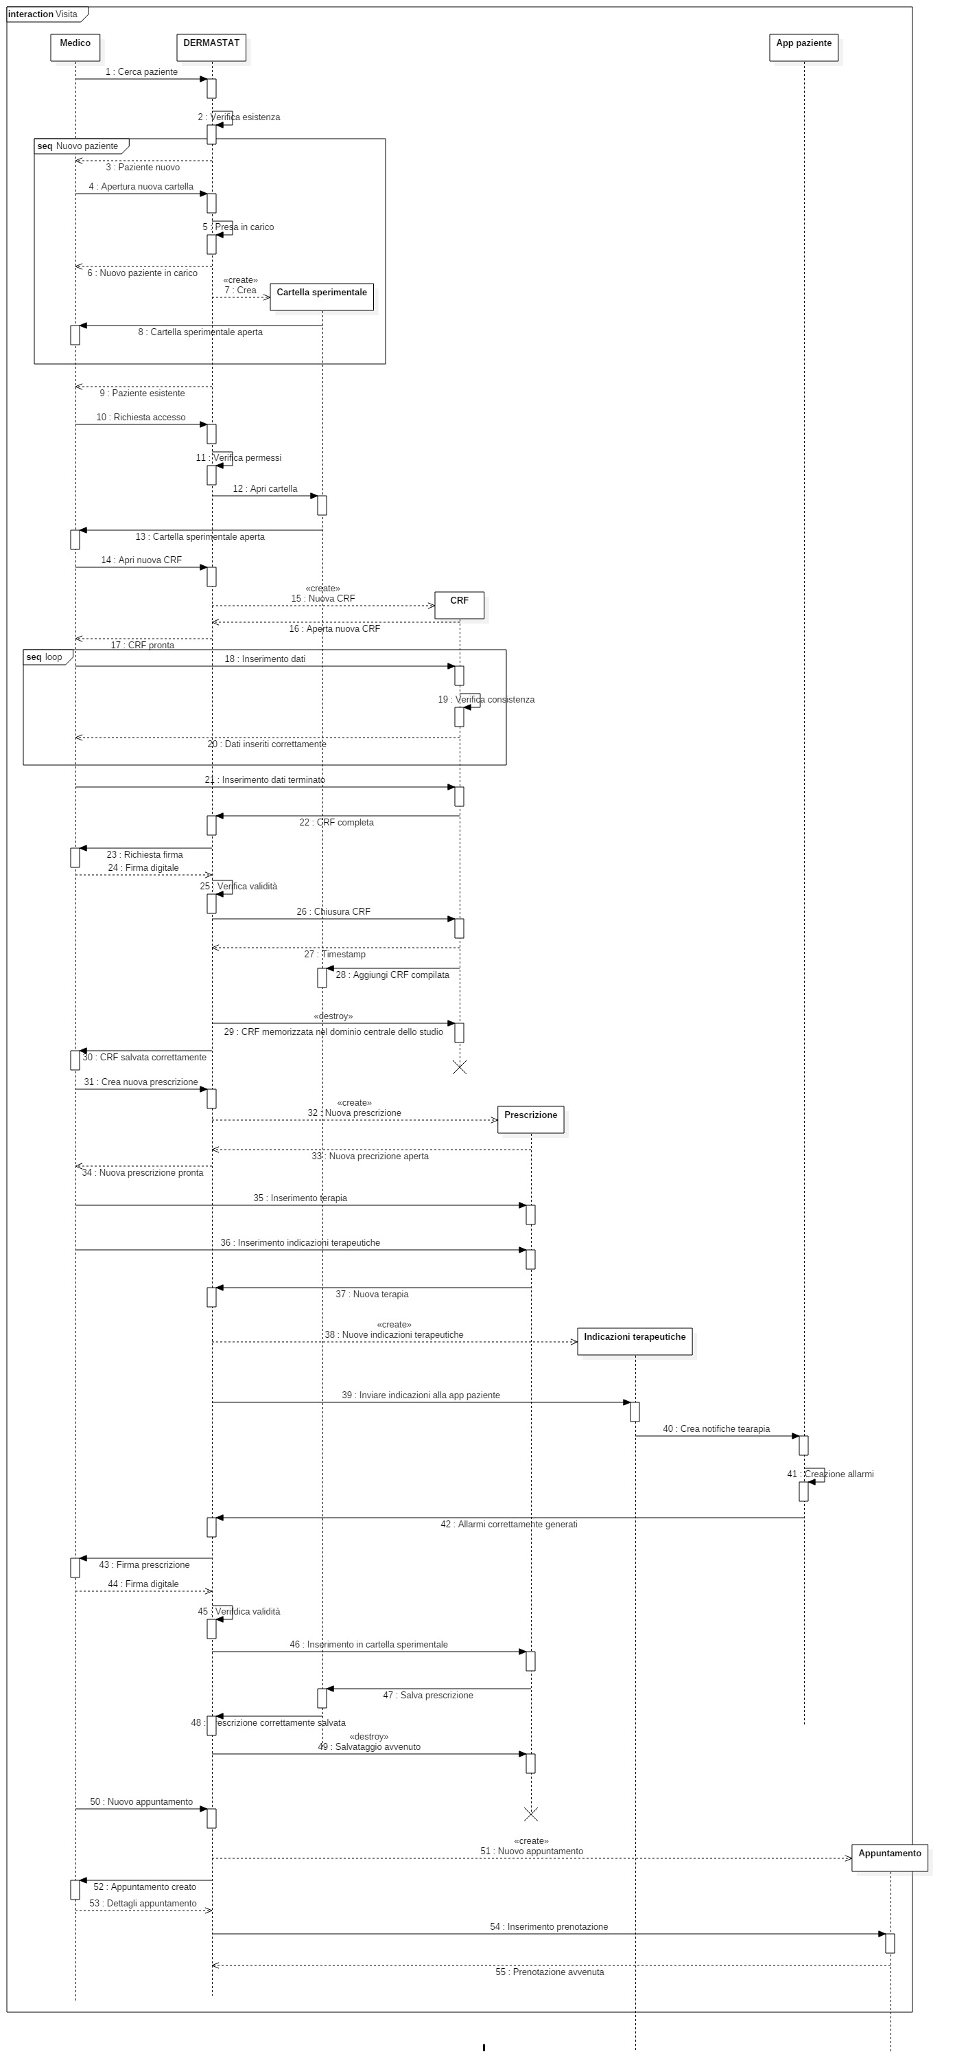
SEQUENCE DIAGRAM VISITA

Slide 13
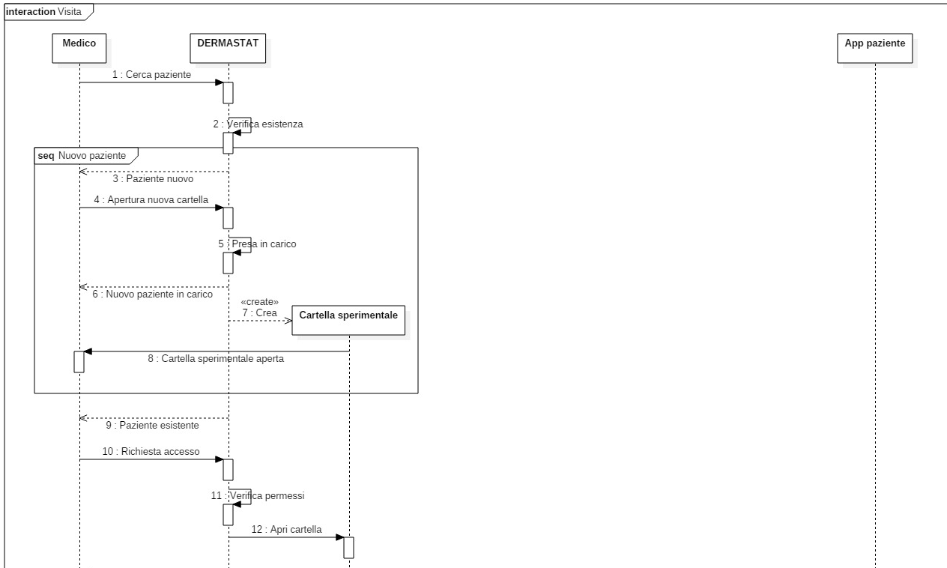
SEQUENCE DIAGRAM VISITA

Slide 14
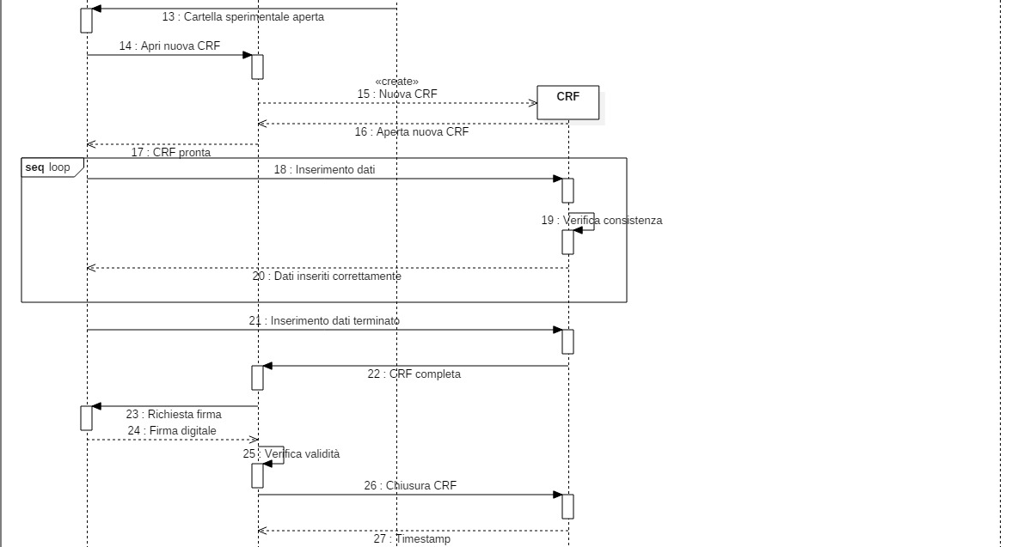
SEQUENCE DIAGRAM VISITA

Slide 15
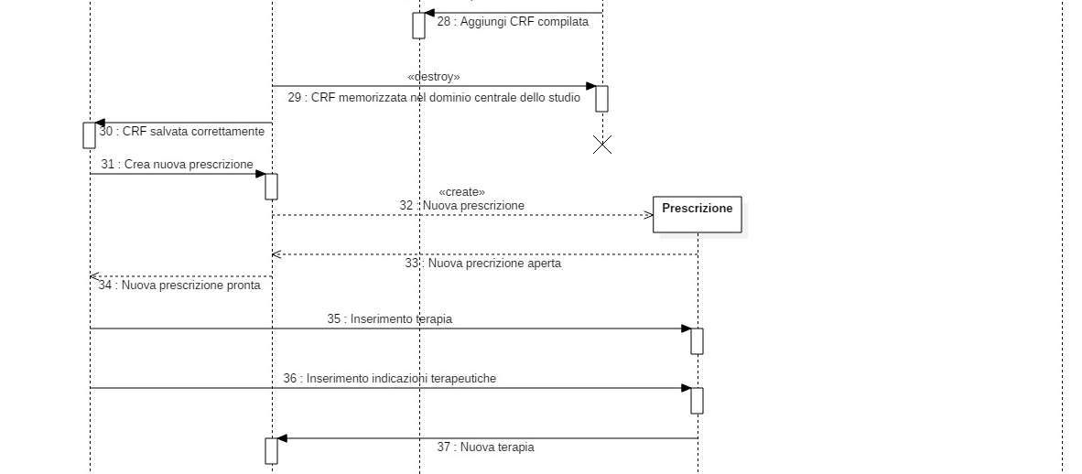
SEQUENCE DIAGRAM VISITA

Slide 16
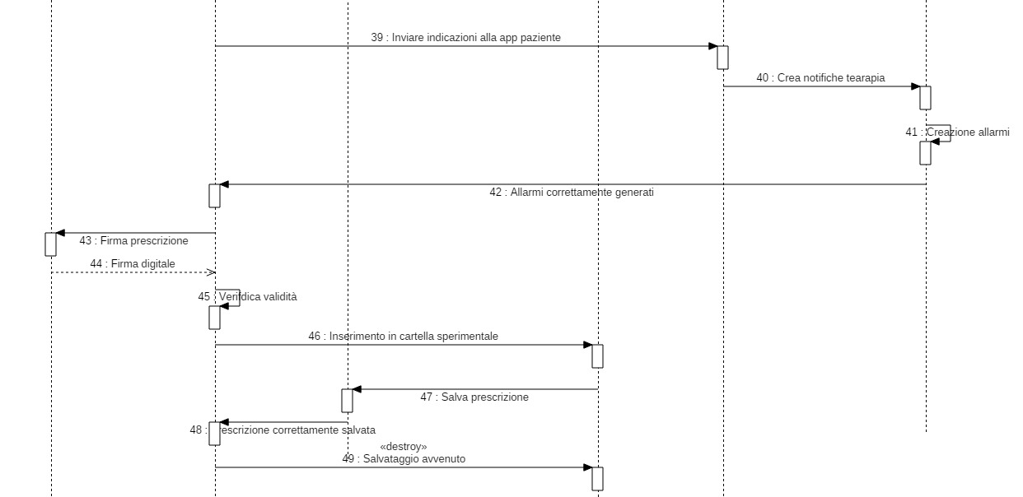
SEQUENCE DIAGRAM VISITA

Slide 17
SEQUENCE DIAGRAM VISITA

Slide 18
C:\Users\lsic\AppData\Roaming\StarUML

